Slide 1
MOBILE PUSH NOTIFICATIONS PLATFORMS – TG3
Samuel Pérez Fernández
Beatriz Soro Vegas
Estefanía Martín Rojas
Carolina Tenllado Montes
Álvaro de Palma Rodríguez

Slide 2
Planificación y entrega
1.

Slide 3

GITHUB
https://github.com/SamuelPerezFernandez/TG3/

Slide 4
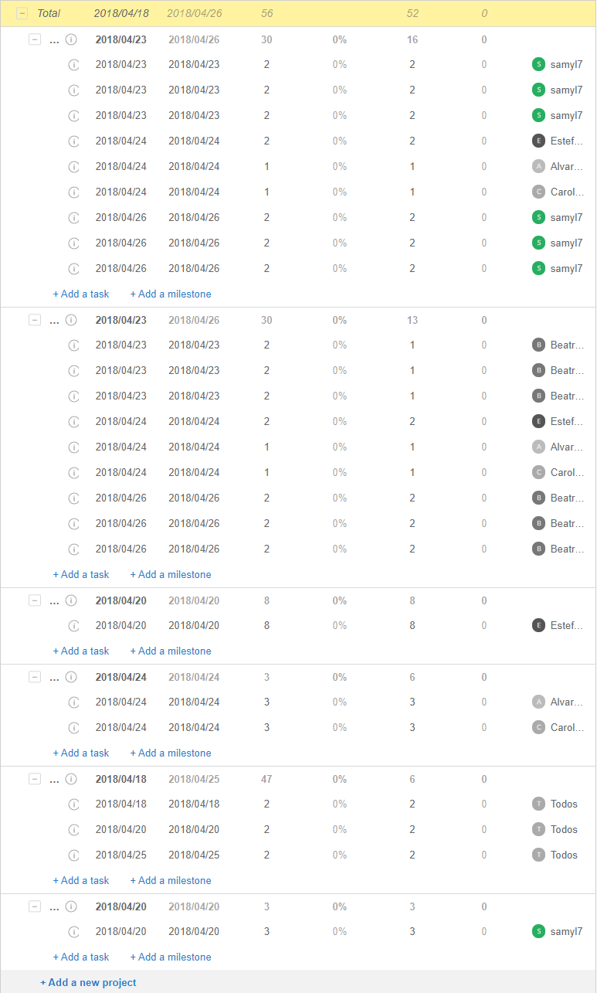
Planificación

Slide 5
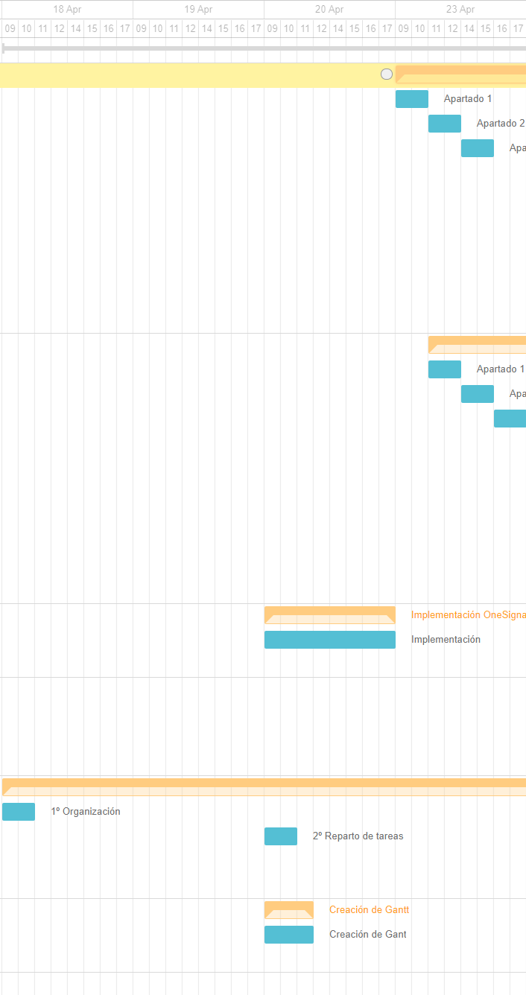
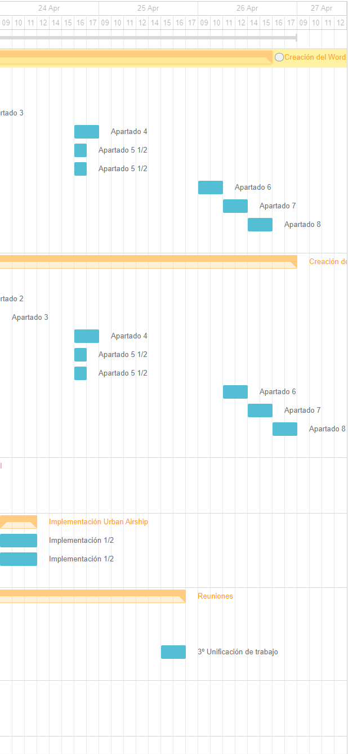
Planificación

Slide 6
Requisitos del prototipo a implementar
2.

Slide 7
Requisitos funcionales
1.
RF01. Localización
RF02. Lenguaje
RF03. País
RF04. Velocidad
RF05. Notificación número
RF06. Notificación barra
RF07. Notificación imagen

Slide 8
Criterios de comparación
3.

Slide 9
Categorías
Facilidad
Tiempo

Slide 10
Facilidad
1.
Facilidad de uso
Guías y documentación
Ejemplos
Interfaz intuitiva
Número de líneas

Slide 11
Tiempo
2.
Tiempo de aprendizaje de uso
Tiempo de envío

Slide 12

Implementación con
4.

Slide 13
Parte de carol
?

Slide 14

Pruevas

Slide 15

Implementación con
5.

Slide 16
Parte de estefania
?

Slide 17
Pruevas

Slide 18
6.
Comparación de las implementaciones

Slide 19
Evaluación de los criterios por implementación

Slide 20
Criterio | Comentarios
Facilidad de uso | 9 de 10
Guías y documentación | 9 de 10
Ejemplos | 10 de 10
Interfaz intuitiva | 10 de 10
Número de líneas | 4 líneas
Tiempo de aprendizaje de uso | 2 horas
Tiempo de envío | 2 segundos

Slide 21
Evaluación de los criterios por implementación

Slide 22
Criterio | Comentarios
Facilidad de uso | 7 de 10
Guías y documentación | 4 de 10
Ejemplos | 4 de 10
Interfaz intuitiva | 7 de 10
Número de líneas | 60 líneas
Tiempo de aprendizaje de uso | 4 horas
Tiempo de envío | 0.15 Segundos

Slide 23
Comparación de la implementación
7.
OneSignal y Urban Airship

Slide 24
Facilidad
Criterio | OneSignal | Urban Airship
Facilidad de uso | 9 de 10 | 7 de 10
Guías y documentación | 9 de 10 | 4 de 10
Ejemplos | 10 de 10 | 4 de 10
Interfaz intuitiva | 10 de 10 | 7 de 10
Número de líneas | 4 líneas | 60 líneas

Slide 25
Tiempo
Criterio | OneSignal | Urban Airship
Tiempo de aprendizaje de uso | 2 horas | 4 horas
Tiempo de envío | 2 segundos | 0.15 segundos

Slide 26
Conclusiones
8.

Slide 27
Conclusiones
Tienen mucho potencial
Importante en nuestro día a día
Avisos, noticias, mensajes, recordatorios…

Slide 28
Conclusiones
Situaciones en las que destaca una u otra tecnología:
OneSignal
UrbanAirship

Slide 30
¡GRACIAS!
¿Alguna pregunta?

